Slide 1

Taalklas

Slide 3

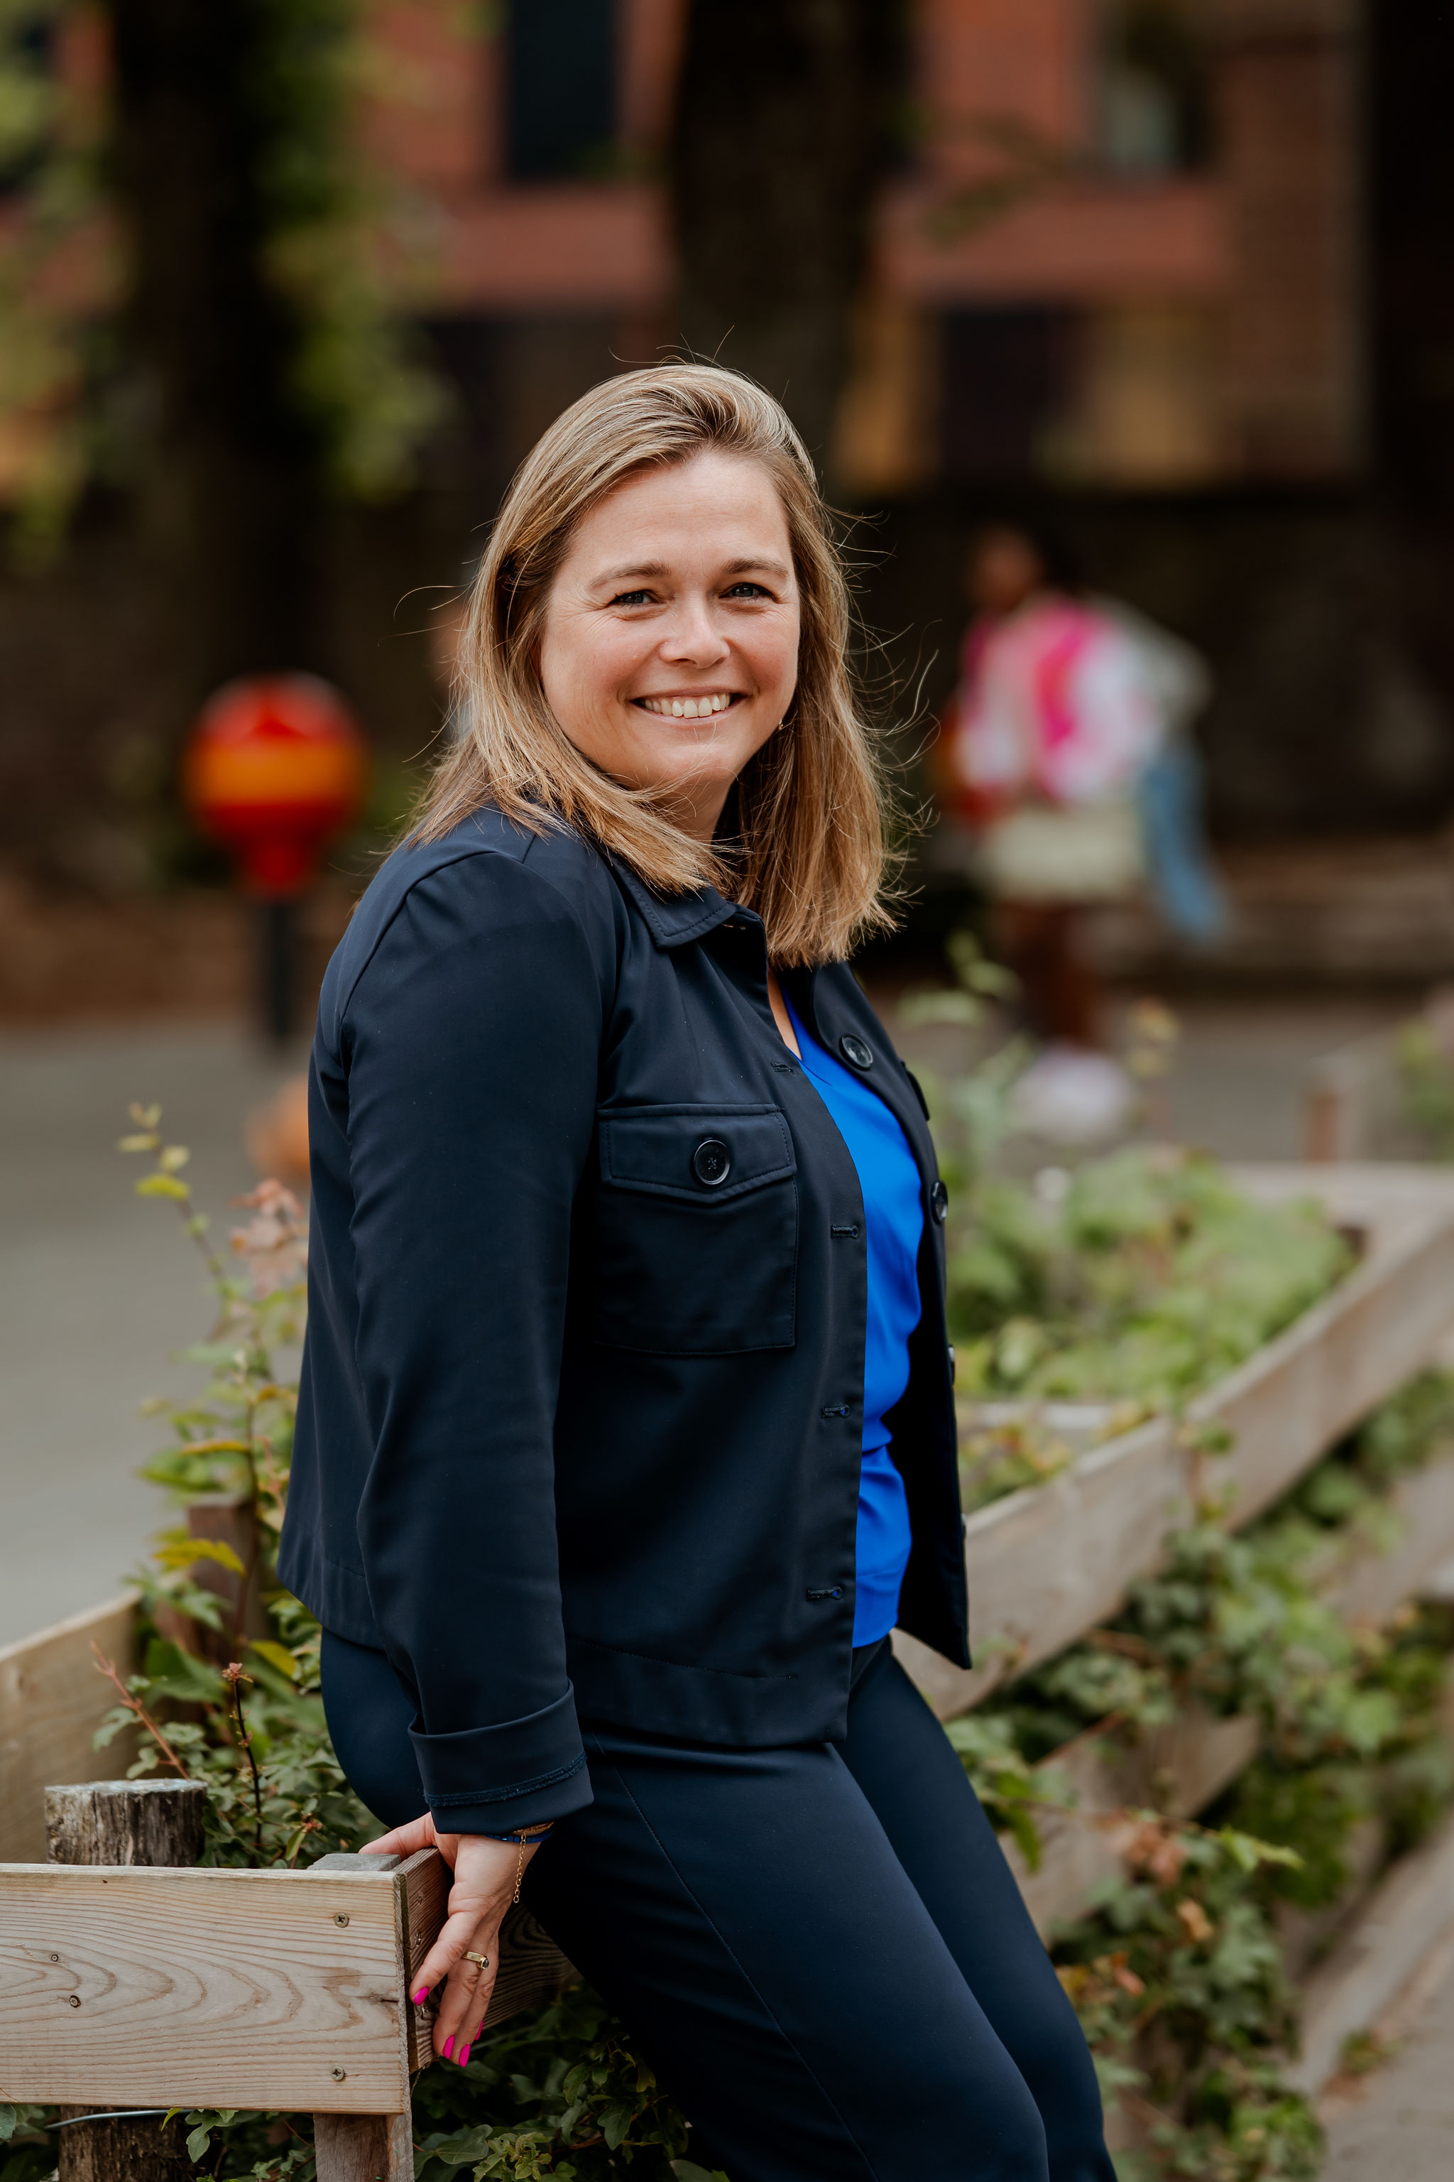
Voorwoord
Voor u ligt de schoolkalender 2026-2027 van Kindcentrum Oda.
Deze kalender is een document waarin we alle activiteiten weergeven van onze basisschool. Bij de start van het schooljaar ontvangt ieder gezin één exemplaar in de eerste schoolweek. De schoolkalender is ook digitaal in te zien via onze website.
De schoolkalender kan u helpen om een beeld te vormen van Kindcentrum Oda.
Tevens kunt u tijdens de schooltijden altijd een kijkje komen nemen om het pedagogisch klimaat en de sfeer te komen proeven en uw vragen te stellen.
Zoals symbolisch op ons schoolplein onze giraf staat: steken wij onze nek uit voor ieder kind, gericht op het behalen van een maximale (leer-) opbrengsten.
Gedurende het schooljaar zullen wij u zoveel mogelijk op de hoogte houden van de gebeurtenissen en ontwikkelingen middels onze wekelijkse nieuwsbrief ‘Deze Week’; onze website (www.oda-bs.nl); de website van de overheid (www.scholenopdekaart. nl) en onze socialmedia kanalen.
Team Kindcentrum Oda
Annemieke van Rooy
Directeur

Slide 4
Kindcentrum Oda
Pastoor Habetsstraat 40
6217 KM Maastricht
Tel: 043 - 343 09 70
e-mail: info@oda-bs.nl
www.oda-bs.nl
NL38 RABO 0355071266
MosaLira stichting voor leren, onderwijs en opvoeding
Withuisveld 22
6225 NV Maastricht
Tel. 043 - 354 01 33
www.mosalira.nl
info@mosalira.nl
Kinderstralen, overblijven
Pastoor Habetsstraat 40
6217 KM Maastricht
Tel: 06 309 361 29
E-mail: oda.kinderstralen@gmail.com
www.kinderstralen.nl
Samen Spelen Frontenkwartier
VSO – Peuters - BSO
Pastoor Habetsstraat 40
6217 KM Maastricht
Tel: 043 - 737 00 83
E-mail: info@samenspelen.net
www.samenspelen.net
Brugcoach en SMW—Trajekt Maastricht
Petra Odekeren
Aanwezig: maandag-dinsdag-donderdag-vrijdag
Tel: 06 426 143 93
p.odekerken@mosalira.nl
Op de 1ste donderdag van de maand is er vanaf 8.30 uur inloop uur bij Petra in de aula. U kunt hier dan terecht voor vragen.

Slide 5
De schooltijden
Herfstvakantie | 19 oktober 2026 – 25 oktober 2026
Kerstvakantie | 21 december 2026 – 03 januari 2027
Carnavalsvakantie | 8 februari 2027 – 14 februari 2027
Meivakantie | 26 april 2027 – 09 mei 2027
Paasmaandag | Maandag 29 maart 2027
Hemelvaart | Donderdag 06 mei 2027
Pinkstermaandag | Maandag 17 mei
Zomervakantie | 26 juli 2027 – 05 september 2027
Studiedagen | Vrijdag 02 oktober 2026 Maandag 16 november 2026 Maandag 07 december 2026 Vrijdag 29 januari 2027 Vrijdag 26 maart 2027 Woensdag 02 juni 2027 Maandag 05 juli 2027
Aangepaste schooltijden | 8:30 – 12:00 uur 1 t/m 8 Vrijdag 16 oktober 2026 Vrijdag 18 december 2026 Vrijdag 23 april 2027 8:30 – 13:00 uur 1 t/m 8 Vrijdag 05 februari 2027
Maandag |  | 08.30—12.00 u. | 13.00—15.00 u.
Dinsdag |  | 08.30—12.00 u. | 13.00—15.00 u.
Woensdag |  | 08.30—12.30 u. | Vrij
Donderdag |  | 08.30—12.00 u. | 13.00—15.00 u.
Vrijdag | Groep 1 t/m 4 | 08.30—12.00 u. | Vrij
Vrijdag | Groep 5 t/m 8 | 08.30—12.00 u. | 13.00—15.00 u.
Ochtend
De poort van de speelplaats gaat ’s ochtends om ongeveer 08.00 u. open.
1ste bel: vanaf 8.20u inloop.
2e bel: 08.30 u.: het onderwijs start. Uw kind zit in het lokaal.
Middag
· 1ste bel: 12.55 u.: iedereen gaat naar de groepslokalen (inlooptijd).
· 2 de bel: 13.00 u.: iedereen moet weer in groepslokalen zijn
We vinden het belangrijk de les op tijd te beginnen.

Slide 6

Financiën TSO
De financiële zaken rondom het overblijven worden door de administratie van school geregeld.
• Blijft uw kind 1 dag per week over? Dan betaalt u €50,- voor het hele jaar.
• Bij twee dagen wordt dat €100,-
• Bij drie dagen €150,- en bij 4 dagen €200,-.
Rekeningnummer waarop de betaling voor de TSO overgemaakt kan worden is:
NL38 RABO 0355071266 o.v.v. TSO (naam kind)
De betaling dient vooraf te gebeuren. De opgave gebeurt via een inschrijfformulier dat bij de start van het overblijven (b.v. aanvang schooljaar, na inschrijving, etc.) dient te worden ingevuld. Indien er niet voldaan wordt aan de betalingsverplichtingen zal de school uw kind uitsluiten van het overblijven.
Gezonde lunch
Gezond eten geeft onze leerlingen de energie om te groeien, leren en bewegen. Wij bieden op maandag, dinsdag, donderdag en vrijdag een gezonde lunch aan.
Voor de samenstelling van de lunch laten wij ons adviseren door de GGD en deze komt voort uit de schijf van vijf.
Er zijn geen kosten verbonden aan de lunch.
Overblijven / TSO
Onze leerlingen kunnen tussen de middag op school overblijven. Dit overblijven noemen we TSO (tussenschoolse opvang).
Het toezicht wordt verzorgd door de medewerkers van Kinderstralen, een professionele organisatie die op diverse scholen het overblijven verzorgt. Zij houden toezicht in de groep tijdens het eten en bij het buitenspelen. Alle kinderen eten een half uur in de klas en spelen een half uur buiten.
Heeft u als ouder op- en/of aanmerkingen over de tussenschoolse opvang, dan kunt hiervoor telefonisch op werkdagen tussen 9.00 en 10.00 uur terecht bij:
Karima Sahim, coördinator TSO, tel. 06-42614393.

Slide 7

Hoofdluis
Alle nieuwe leerlingen ontvangen een luizenzak van school. Indien deze stuk gaat, kan er een nieuwe gekocht worden bij meester Erik voor €2,50.
Enkele hulpouders controleren alle kinderen op hoofdluis en neten. De data vindt u t.z.t. in de weekinformatie. Bij het systeem van luizencontrole wordt nauw samengewerkt met peuteropvang ‘Frontenkwartier’. Indien er bij een kind hoofdluis of neten geconstateerd worden, dan nemen wij de volgende stappen:
· De luizenouder vertelt de leerkracht welke kinderen luizen hebben
· De leerkracht neemt bij constatering van hoofdluis/neten (telefonisch) contact op met de ouder/verzorger van de leerling.
· Alle kinderen uit de desbetreffende groep krijgen een bericht via Social Schools. Bij de groepen 1 en 2 krijgen de kinderen uit beide groepen via Social Schools een bericht.
· Bij tussentijdse melding van hoofdluis door ouders aan de leerkracht, meldt de leerkracht dat voor aanvang van de controle aan de luizenouders.
Wilt u het luizenteam
komen versterken? Graag!
We zijn altijd op zoek naar
nieuwe ouders die 5 keer per jaar
de controle willen uitvoeren.
Meld u zich dan bij de administratie.
Fietsen
Kinderen en volwassenen lopen over de speelplaats met de fiets aan de hand. Het gebruik van de fietsenstalling is op eigen risico. De school kan geen enkele verantwoordelijkheid dragen voor diefstal of eventuele schade, omdat continu toezicht op de fietsenstalling onmogelijk is.
Parkeren
Rondom de school is betaald parkeren. Houd hier rekening mee. Parkeer in de vakken en betaal om een boete te voorkomen.
Let op! Onze school is gelegen aan de fietsstraat. Om het veilig te houden voor de kinderen van onze school vragen wij u NIET te stoppen voor de ingang van de school.
Laat uw kind aan het begin of aan het einde van de straat uit de auto. Zij kunnen dan via de stoep naar het schoolplein lopen. Zo houden we het veilig voor iedereen, DANK!

Slide 8
Regels en afspraken
We zorgen op onze school en in het gehele Kindcentrum ervoor dat
iedereen zichzelf kan zijn: we praten met elkaar,
we helpen elkaar om te gaan met problemen en luisteren naar elkaar.
Door kinderen te leren dat ‘respect hebben voor elkaar’
ook betekent dat je rekening houdt met anderen en dat je mensen respecteert zoals ze zijn, willen we bereiken dat kinderen zich veilig
voelen op onze school. Tegen pesten treden we onmiddellijk op.
Onze school heeft omgangsregels voor zowel kinderen als volwassenen die afgeleid zijn van de gedragscode van MosaLira.
Wij vinden het belangrijk dat kinderen, leerkrachten en ouders met plezier naar school komen. Bij de inrichting van dit veilige klimaat hebben we de volgende regels en afspraken geformuleerd:
Iedereen is welkom
We spreken dezelfde taal en hebben oog voor elkaars cultuur en identiteit
We zorgen voor een prettige leeromgeving, die bestaat uit
opgeruimde en gezellig ingerichte lokalen en leerpleinen
Het team van Kindcentrum Oda is open, professioneel en menselijk. Als collega’s geven wij het goede voorbeeld, door een cultuur waar fouten maken mag, gereflecteerd wordt op ons handelen en we elkaar aanspreken over gedrag (teach what you preach). Waarbij de focus ligt op gewenst en/of positief gedrag benoemen. Dit doen we vanuit de ik-boodschap.
Gedrag wordt afgekeurd, niet de persoon. We kijken daarbij waar gedrag van iemand vandaan komt.
We zijn voorspelbaar: zeggen wat we doen en doen wat we zeggen. Dit creëert veiligheid, vertrouwen en rust voor leerlingen.
We geven ruimte aan eigenheid van mensen. Om tegemoet te komen aan de grote diversiteit van leerlingen blijven we ons als team ontwikkelen om hier mee om te gaan.
Kleding: we dragen kleding die borsten, buik, billen en bovenbenen bedekt (hand boven knie). Ook zorgen we voor schoenen waar we goed in kunnen spelen zoals sneakers, gympen en andere schoenen, geen slippers. En kan iedereen je hoofd goed zien (in school geen hoofddeksel, m.u.v. een hoofddoek). Leerlingen dragen geen make-up.
In de klas:
De leerkrachten zijn duidelijk, consequent en reageren vanuit een positieve grondhouding
De leerkracht leert de leerlingen op een fijne wijze met elkaar om te gaan en begrenst ongewenst gedrag.
We ontvangen de leerlingen met een ‘Goedemorgen’, hebben echt oogcontact en geven een hand /boks, zodat we weten hoe het met de leerling gaat. Elk kind wordt gezien en gehoord door de o.a. individuele en/of groepsgesprekken en begeleiding.
Klassenregels en schoolregels worden tijdens de Gouden Weken gezamenlijk opgesteld en consequent nageleefd (uniformiteit). We spreken elkaar hierop aan.
We geven preventieve lessen gericht op sociaal-emotioneel leren, burgerschap en mediawijsheid volgende de methode Kwink en volgen de ontwikkeling middels SCOL.
Op het schoolplein
Bij het naar buiten/binnen gaan wordt gebruik gemaakt van gangbazen, waarbij de leerlingen in stilte door de gangen lopen en op de trap rechts aanhouden.
De medewerkers staan verspreid over het plein en spreken kinderen positief aan en begrenzen gedrag. Er is een time-out plek op de stenen bank bij de moestuinen.
Natuurspeeltuin: zand blijft in de zandbak en wordt niet mee gegooid. Houtsnippers en stokken blijven in het natuurtuin gedeelte.
Er zijn twee voetbalvelden met elk 1 bal. En er is 1 bal voor het basketbalveld. Gaat een bal over de muur, dan wordt deze door medewerkers gehaald of een leerling wordt aangewezen.
Afval gooien we in de afvalbakken
We gaan leuk met elkaar om. Bij vechten of schelden volgt een time-out en gesprek met de leerling en mogelijk met ouders.
Eten / snoepen
De kinderen nemen voor ’s ochtends (speelkwartier) een klein hapje (fruit of een boterham) mee. Als regel geldt dat kinderen geen snoep, koekjes en frisdranken mee naar school nemen. Wij onderschrijven het belang van gezonde voeding en stimuleren het drinken van water.
De leerlingen ontvangen 3x per week groente/ fruit in de kleine pauze, dit wordt door school aangeboden.

Slide 9
Rijke Schooldag
Onze school kan gebruik maken van de subsidie Rijke Schooldag. Dit geeft ons de mogelijkheid om naast onze lesgevende uren ook een aanbod te verzorgen tussen de middag en na schooltijd. Kinderen komen zo in aanraking met verschillende disciplines en krijgen de kans talenten te ontdekken en te ontwikkelen. Alle activiteiten die worden aangeboden zijn gratis. Aanmelden via Social Schools is na toewijzing ook meedoen gedurende dat blok.
Elke week worden de activiteiten vermeld in onze nieuwsbrief de ‘Deze Week’.
Gymkleding
We vinden het belangrijk dat onze leerlingen in het kader van een actieve en gezonde leefstijl zoveel mogelijk bewegen.
We hebben een vakdocent voor gym, twee dagen per week.
Wat hebben de kinderen nodig?: Een aparte gymtas met: gymschoenen, gymbroek en T-shirt.
Traktatiebeleid
Wij stimuleren gezonde voeding en willen vanuit die overweging onze leerlingen meegeven verantwoorde keuzes te maken. Naast het leuke en speciale moment in de klas, mag de jarige een klein cadeau uitzoeken. School regelt dit cadeau voor de jarige. Wij zetten daarmee de jarige echt in het zonnetje, zonder dat we daarmee gezinnen belasten met hoge kosten. Door de leerling wordt dus niet meer getrakteerd. Elk kind krijgt wel de aandacht die het verdient, zonder onderscheid.

Slide 10
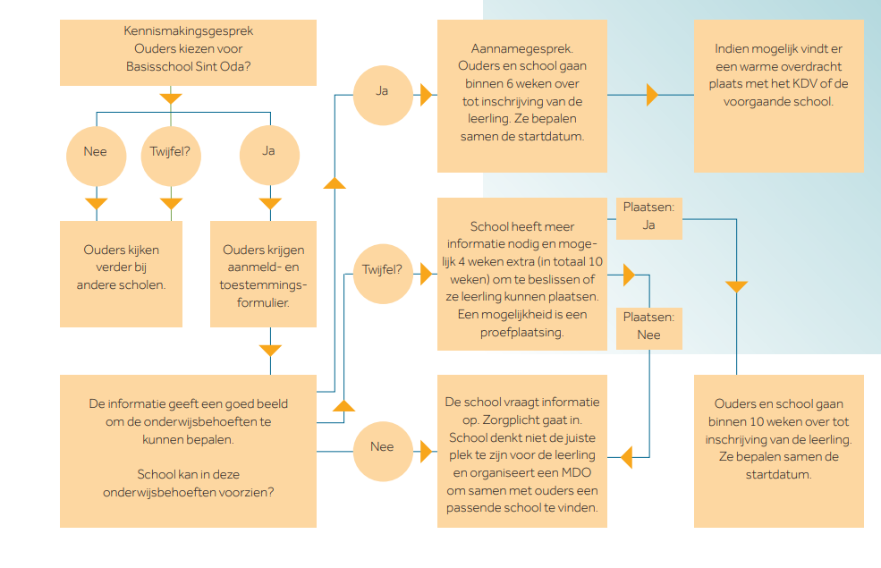
Aanmeldprocedure

Slide 11
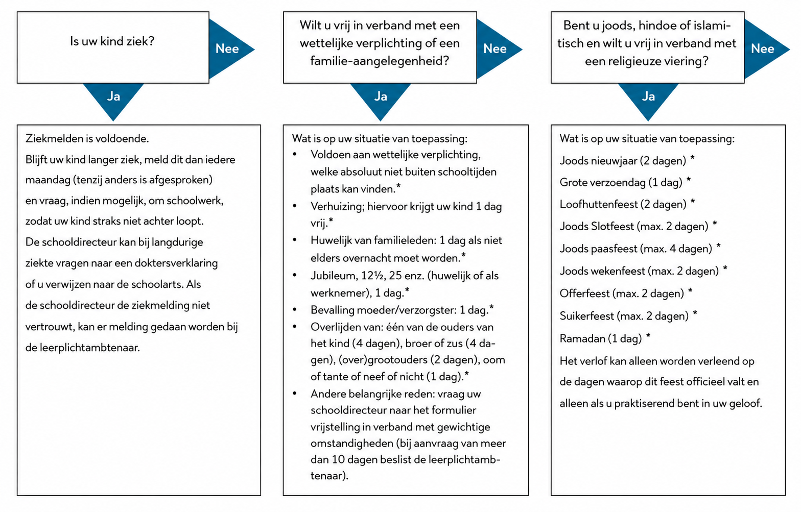
Verlof

Slide 12
HET TEAM

Slide 13
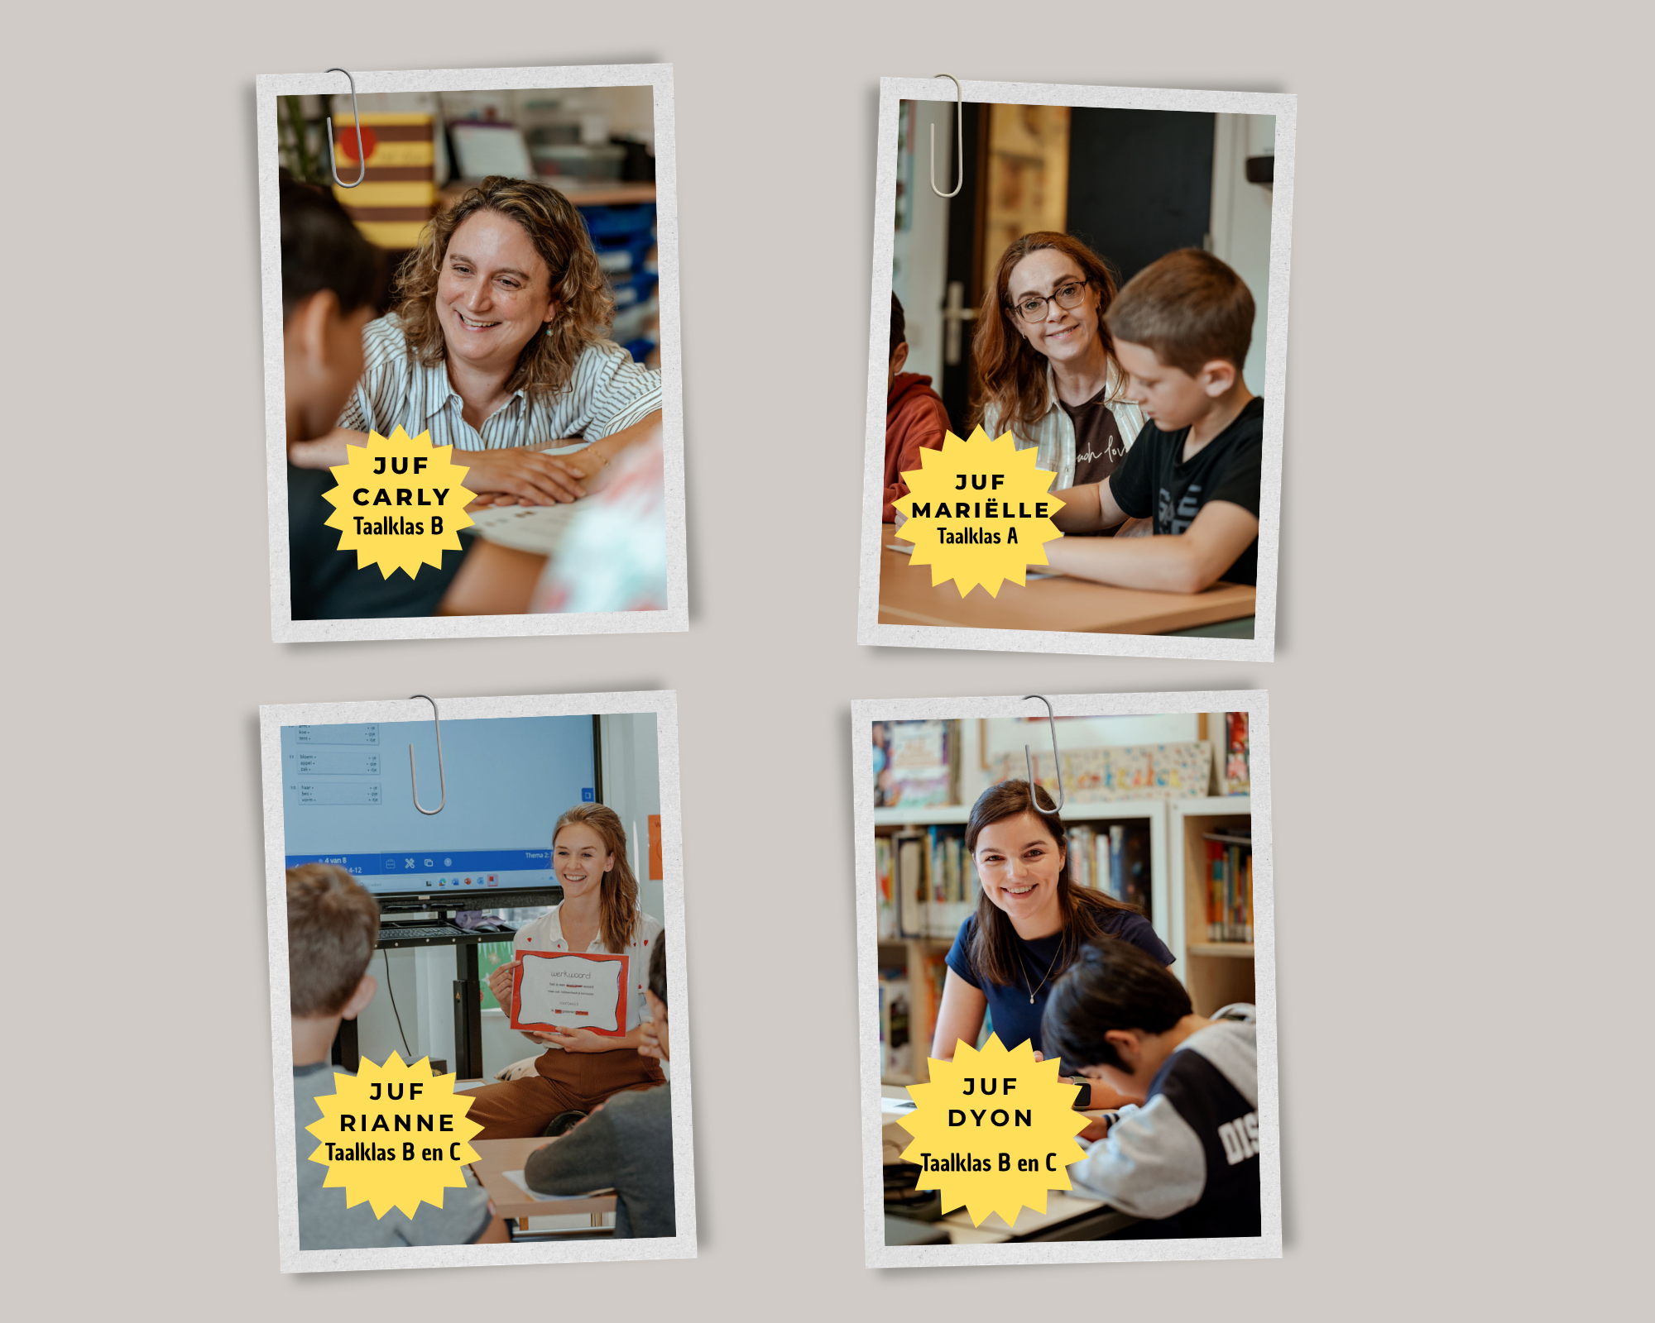

Slide 14


Slide 15
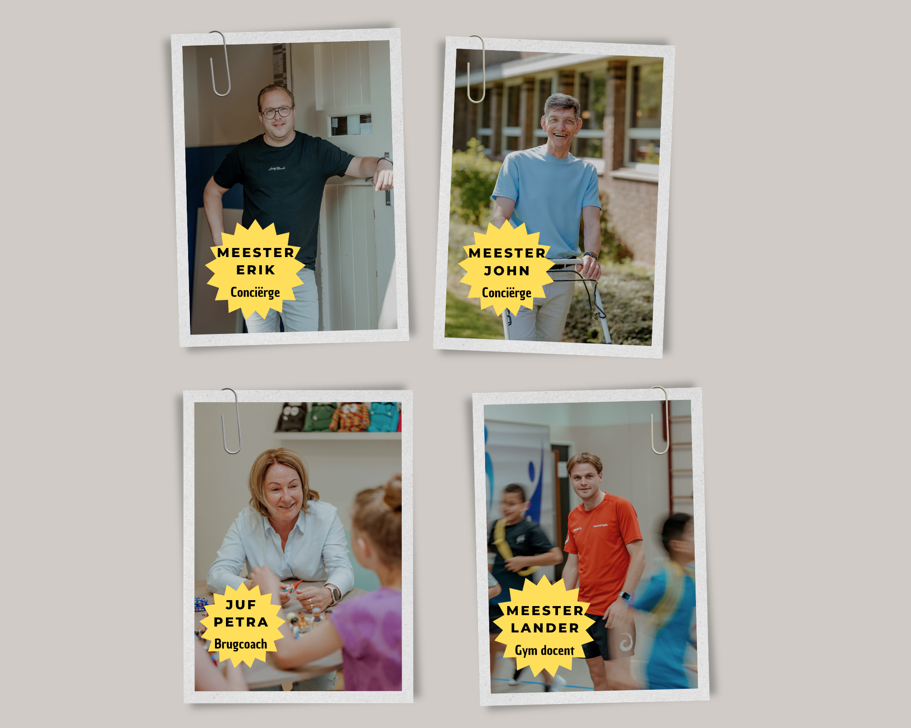

Slide 16
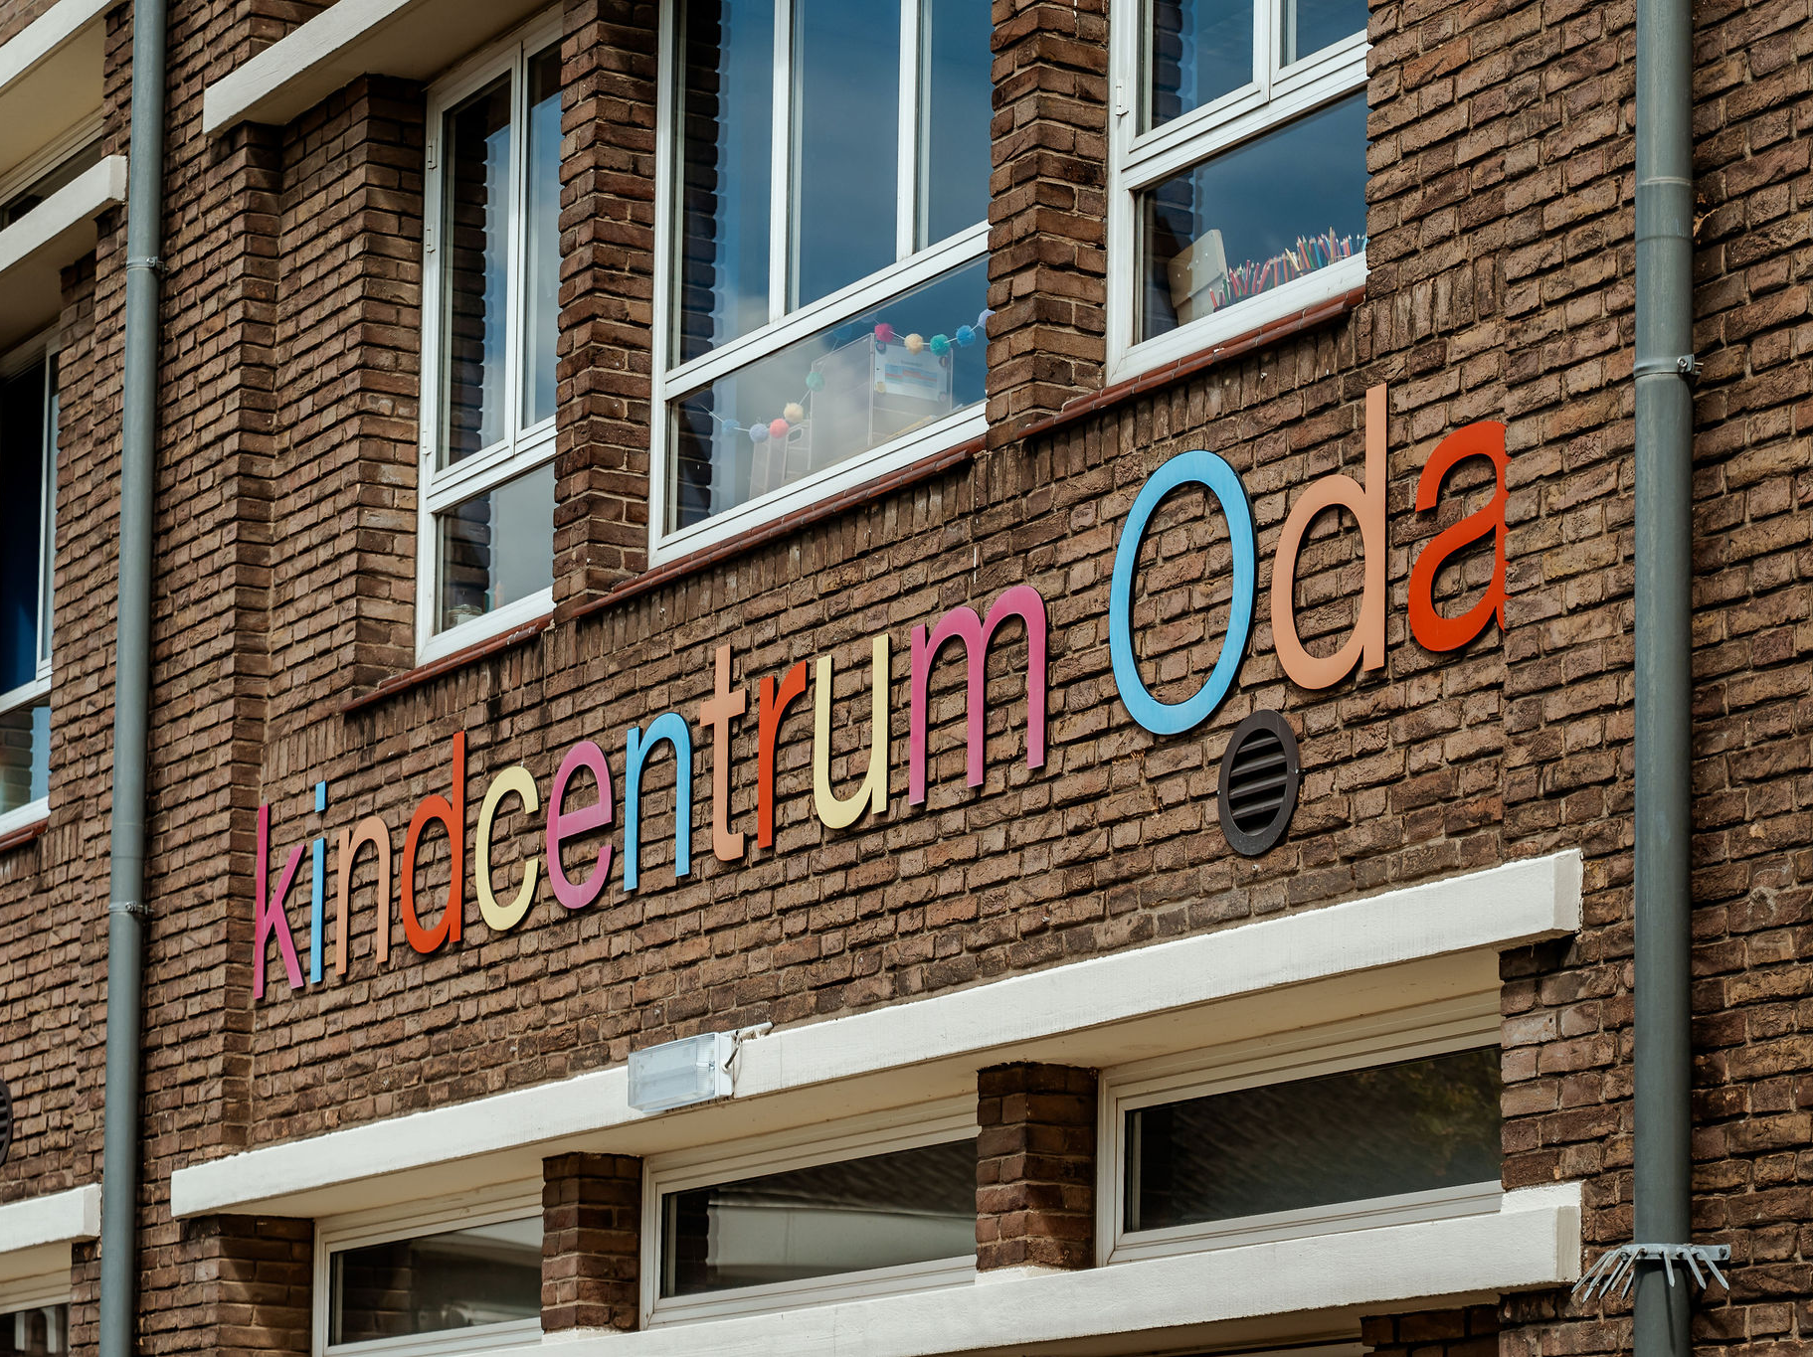

Slide 17
Augustus 2026
MA | DI | WO | DO | VRIJ | ZAT | ZO
31 |  |  |  |  | 1 | 2
3 Zomervakantie | 4 Zomervakantie | 5 Zomervakantie | 6 Zomervakantie | 7 Zomervakantie | 8 | 9
10 Zomervakantie | 11 Zomervakantie | 12 Zomervakantie | 13 Zomervakantie | 14 Zomervakantie | 15 | 16
17 Zomervakantie | 18 Zomervakantie | 19 Zomervakantie | 20 Zomervakantie | 21 Zomervakantie | 22 | 23
24 Eerste schooldag | 25 | 26 | 27 | 28 | 29 | 30

Slide 18
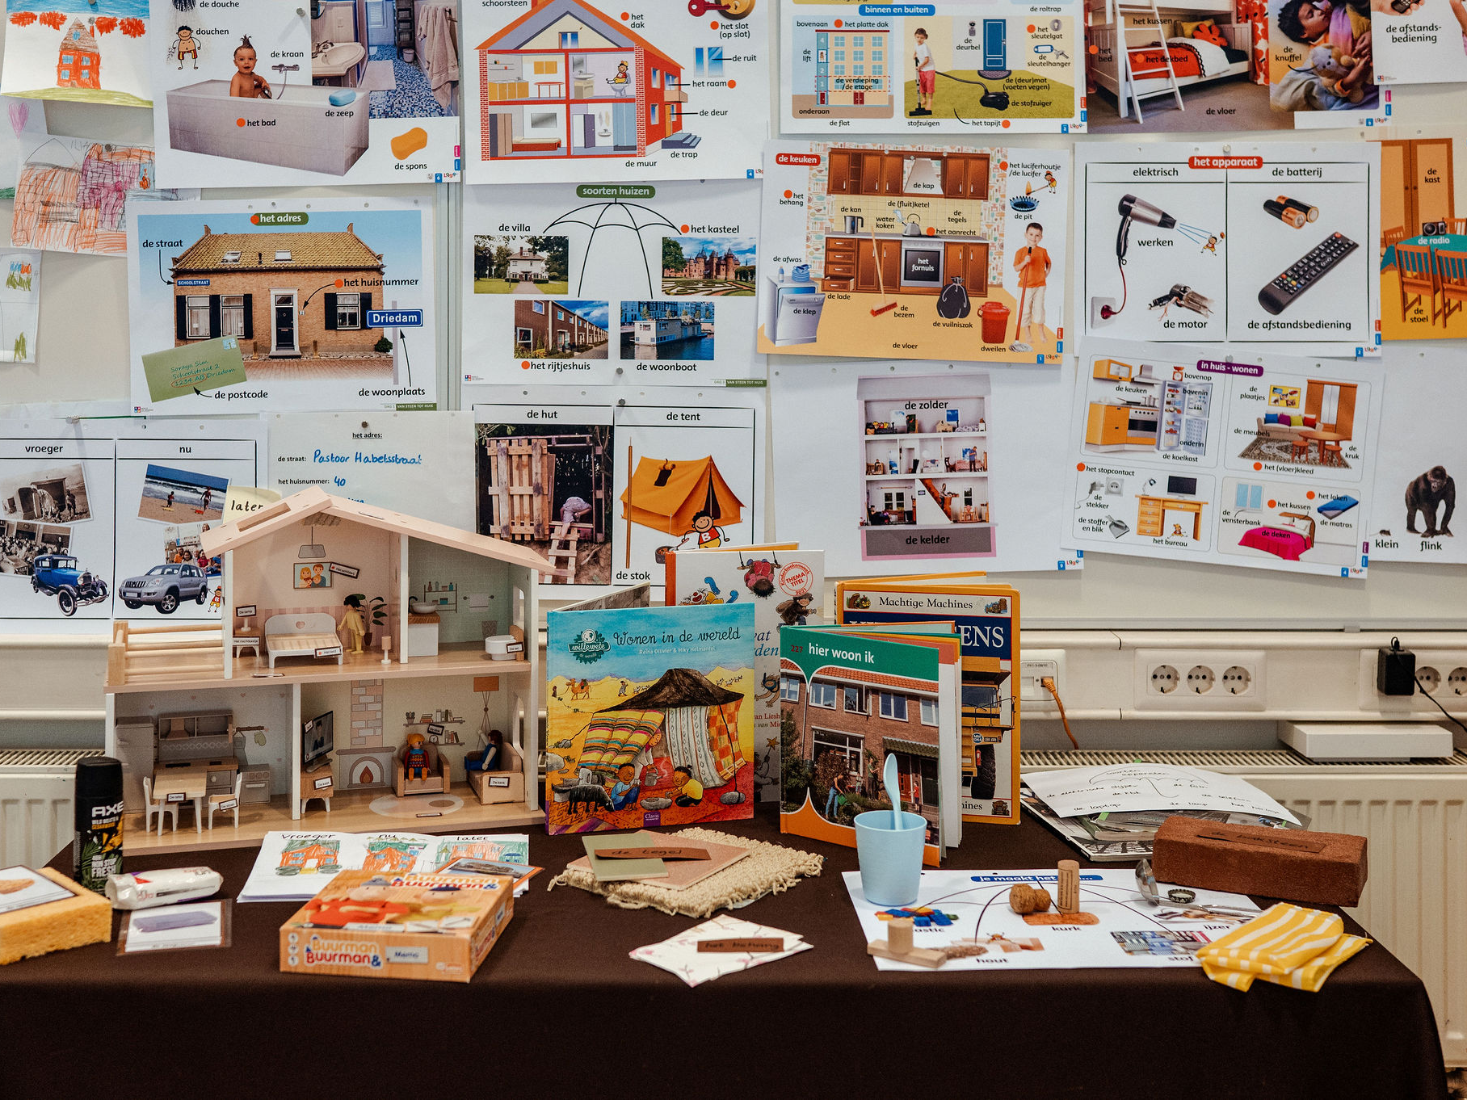

Slide 19
September 2026
MA | DI | WO | DO | VRIJ | ZAT | ZO
 | 1 | 2 | 3 | 4 | 5 | 6
7 | 8 | 9 | 10 | 11 | 12 | 13
14 | 15 Prinsjesdag | 16 | 17 | 18 | 19 | 20
21 Week tegen pesten Ouderactiviteit: Kijkochtenden deze week | 22 | 23 | 24 | 25 BSO en Peuteropvang gesloten vanwege 12,5 jubileum | 26 | 27
28 | 29 | 30 Start Kinderboekenweek

Slide 20


Slide 21
Oktober 2026
MA | DI | WO | DO | VRIJ | ZAT | Zo
 |  |  | 1 Kinderboekenweek | 2 Studiedag: leerlingen taalklas vrij | 3 | 4
5 Kinderboekenweek | 6 Kinderboekenweek | 7 Kinderboekenweek | 8 Kinderboekenweek | 9 Kinderboekenweek | 10 | 11
12 | 13 | 14 | 15 Ouderactiviteit: voorlezen in eigen taal | 16 School tot 12:00 uur | 17 | 18
19 Herfstvakantie | 20 Herfstvakantie | 21 Herfstvakantie | 22 Herfstvakantie | 23 Herfstvakantie | 24 | 25
26 | 27 | 28 | 29 | 30 | 31

Slide 22
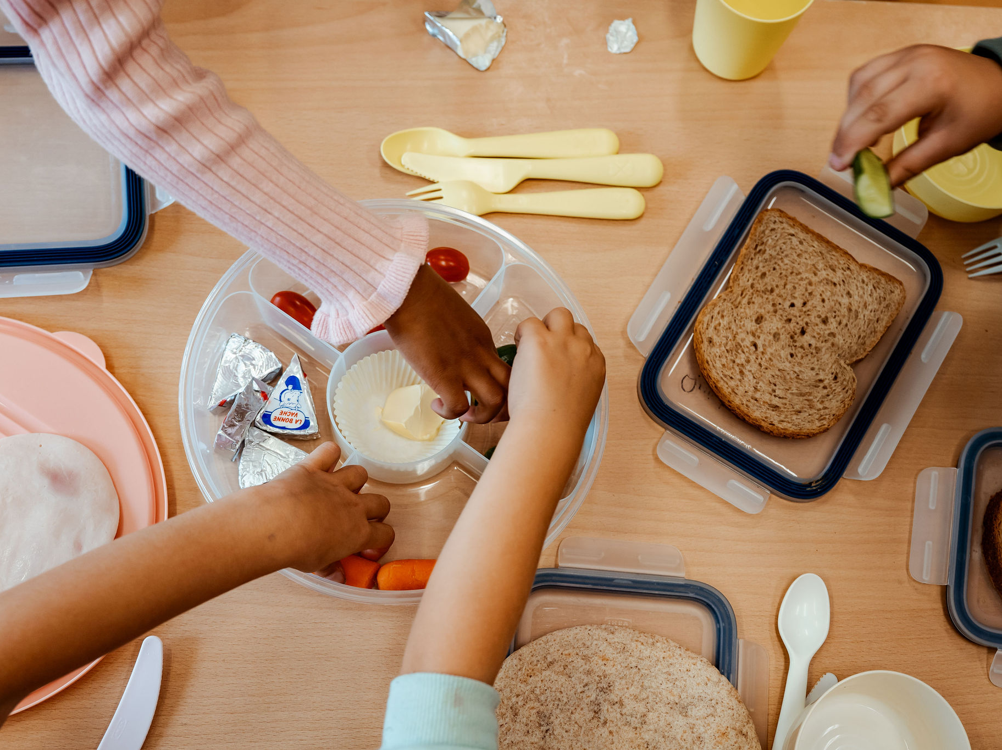

Slide 23
November 2026
MA | DI | WO | DO | VRIJ | ZAT | Zon
2 | 3 | 4 | 5 | 6 Start week v/d mediawijsheid | 7 | 8
9 Toetsweek | 10 Toetsweek | 11 Toetsweek | 12 Toetsweek | 13 Einde week v/d mediawijsheid Toetsweek | 14 Intocht Sinterklaas | 15
16 Studiedag: leerlingen taalklas vrij | 17 | 18 | 19 | 20 | 21 | 22
23 Oudergesprekken | 24 Oudergesprekken | 25 Oudergesprekken | 26 Oudergesprekken | 27 Oudergesprekken Uitstroommoment 1 | 28 | 29
30

Slide 24
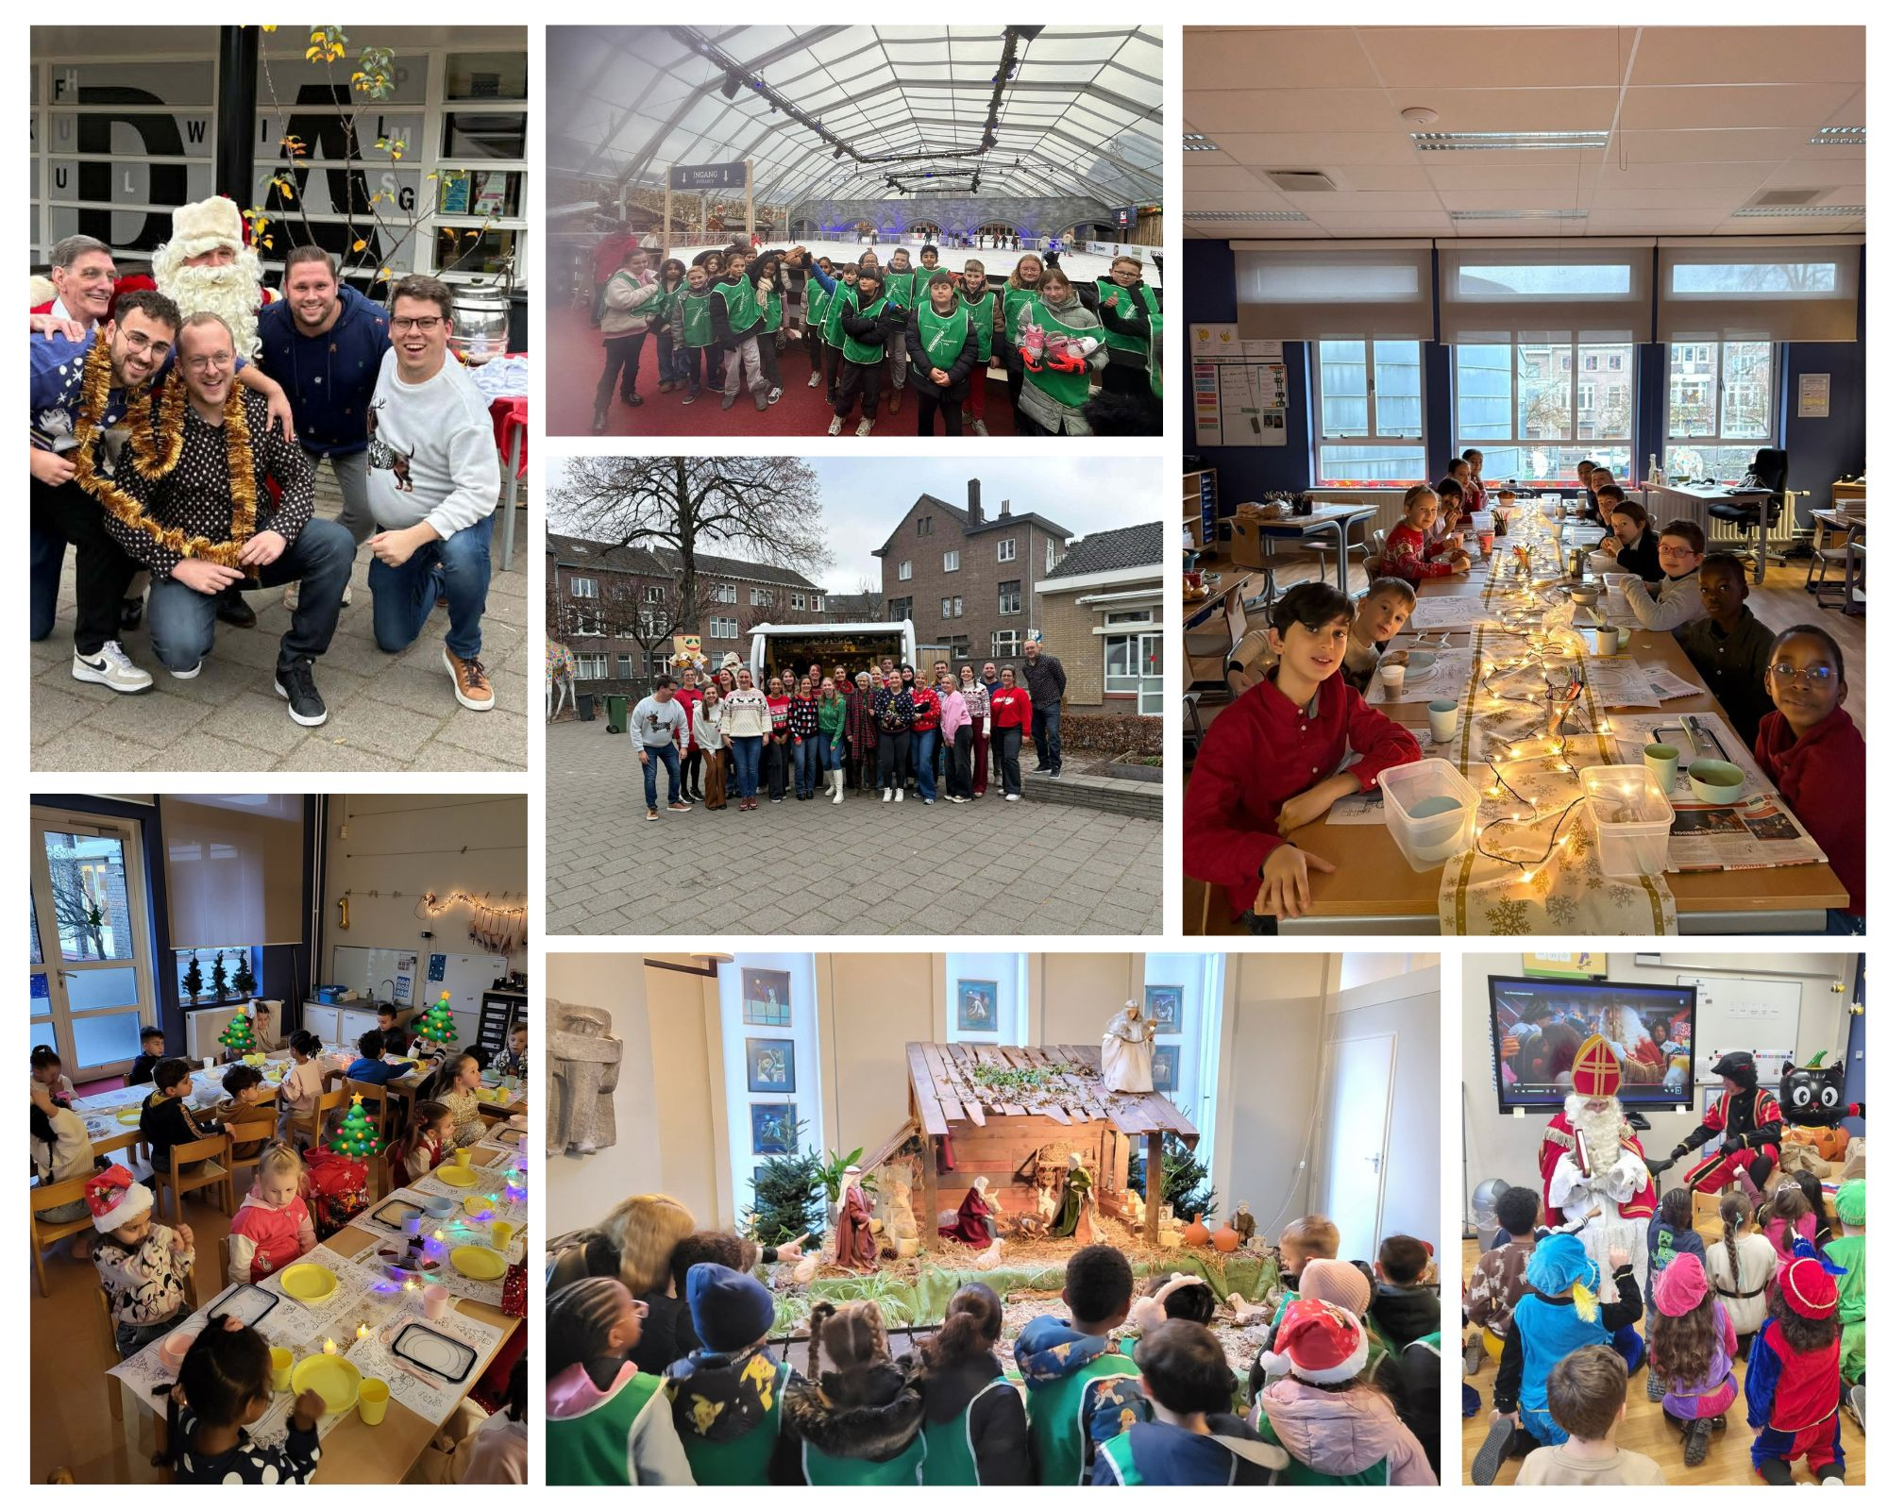

Slide 25
December 2026
MA | DI | WO | DO | VRIJ | ZAT | Zon
 | 1 | 2 | 3 | 4 Sinterklaas viering | 5 Pakjes avond | 6
7 Studiedag: Leerlingen taalklas vrij | 8 | 9 | 10 Ouderactiviteit: knutselen voor kerst | 11 | 12 | 13
14 | 15 | 16 | 17 | 18 School tot 12:00 uur | 19 | 20
21 Kerstvakantie | 22 Kerstvakantie | 23 Kerstvakantie | 24 Kerstvakantie | 25 Kerstvakantie Kerstmis | 26 Kerstmis | 27
28 Kerstvakantie | 29 Kerstvakantie | 30 Kerstvakantie | 31 Kerstvakantie

Slide 26
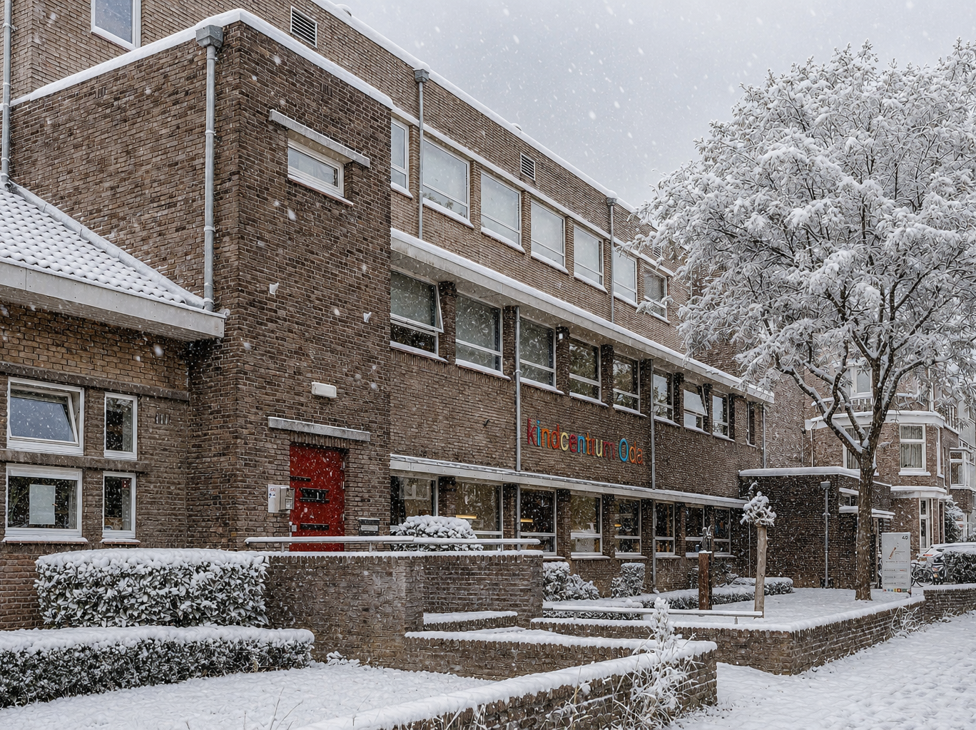

Slide 27
Januari 2027
MA | DI | WO | DO | VRIJ | ZAT | Zon
 |  |  |  | 1 Kerstvakantie | 2 | 3
4 | 5 | 6 | 7 | 8 | 9 | 10
11 | 12 | 13 | 14 | 15 | 16 | 17
18 | 19 | 20 | 21 | 22 | 23 | 24
25 | 26 | 27 | 28 | 29 Studiedag: Leerlingen taalklas vrij | 30 | 31

Slide 28
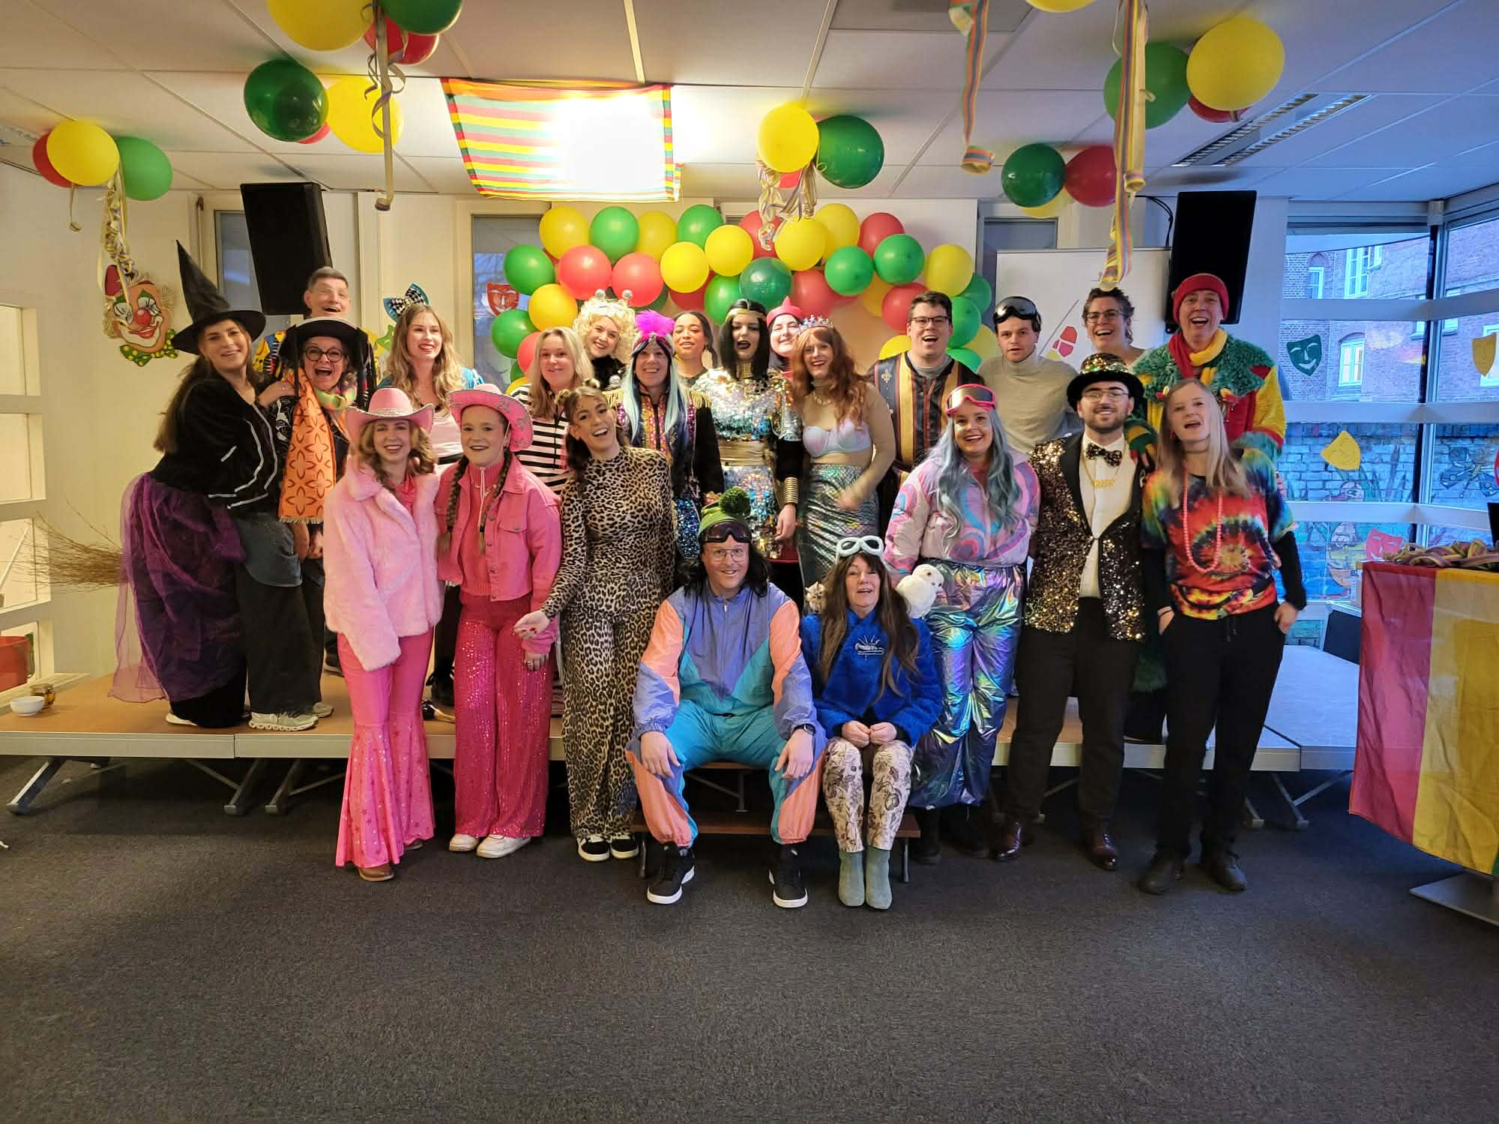
Vastelaovend Same

Slide 29
Februari 2027
MA | DI | WO | DO | VRIJ | ZAT | Zon
1 | 2 | 3 | 4 | 5 School tot 13.00 uur | 6 | 7 Carnaval
8 Voorjaarsvakantie Carnaval | 9 Voorjaarsvakantie Carnaval | 10 Voorjaarsvakantie | 11 Voorjaarsvakantie | 12 Voorjaarsvakantie | 13 | 14
15 | 16 | 17 | 18 | 19 | 20 | 21
22 | 23 | 24 | 25 | 26 | 27 | 28

Slide 30
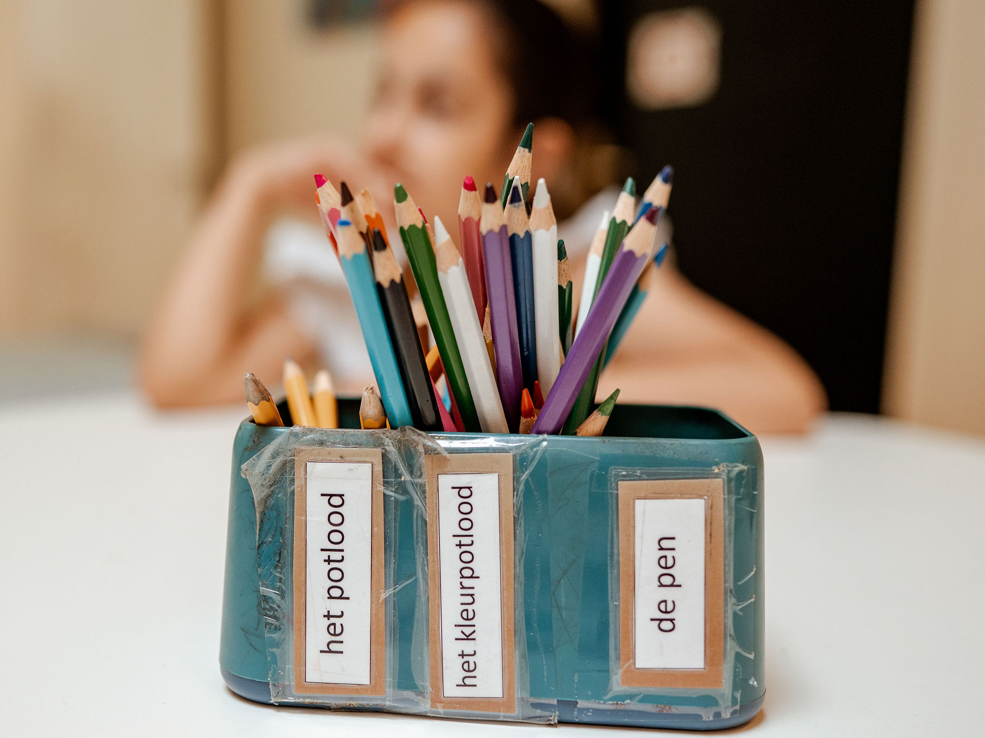

Slide 31
Maart 2027
MA | DI | WO | DO | VRIJ | ZAT | ZoN
1 | 2 | 3 Toetsweek | 4 Toetsweek | 5 Toetsweek | 6 | 7
8 Toetsweek | 9 Toetsweek | 10 Toetsweek Suikerfeest | 11 | 12 | 13 | 14
15 | 16 | 17 | 18 | 19 Oudergesprekken | 20 | 21
22 Week v/d lentekriebels Oudergesprekken | 23 Week v/d lentekriebels Oudergesprekken | 24 Week v/d lentekriebels Oudergesprekken | 25 Week v/d lentekriebels Oudergesprekken Uitstroommoment 2 | 26 Studiedag: leerlingen taalklas vrij | 27 | 28 Pasen
29 2e Paasdag | 30 | 31

Slide 32
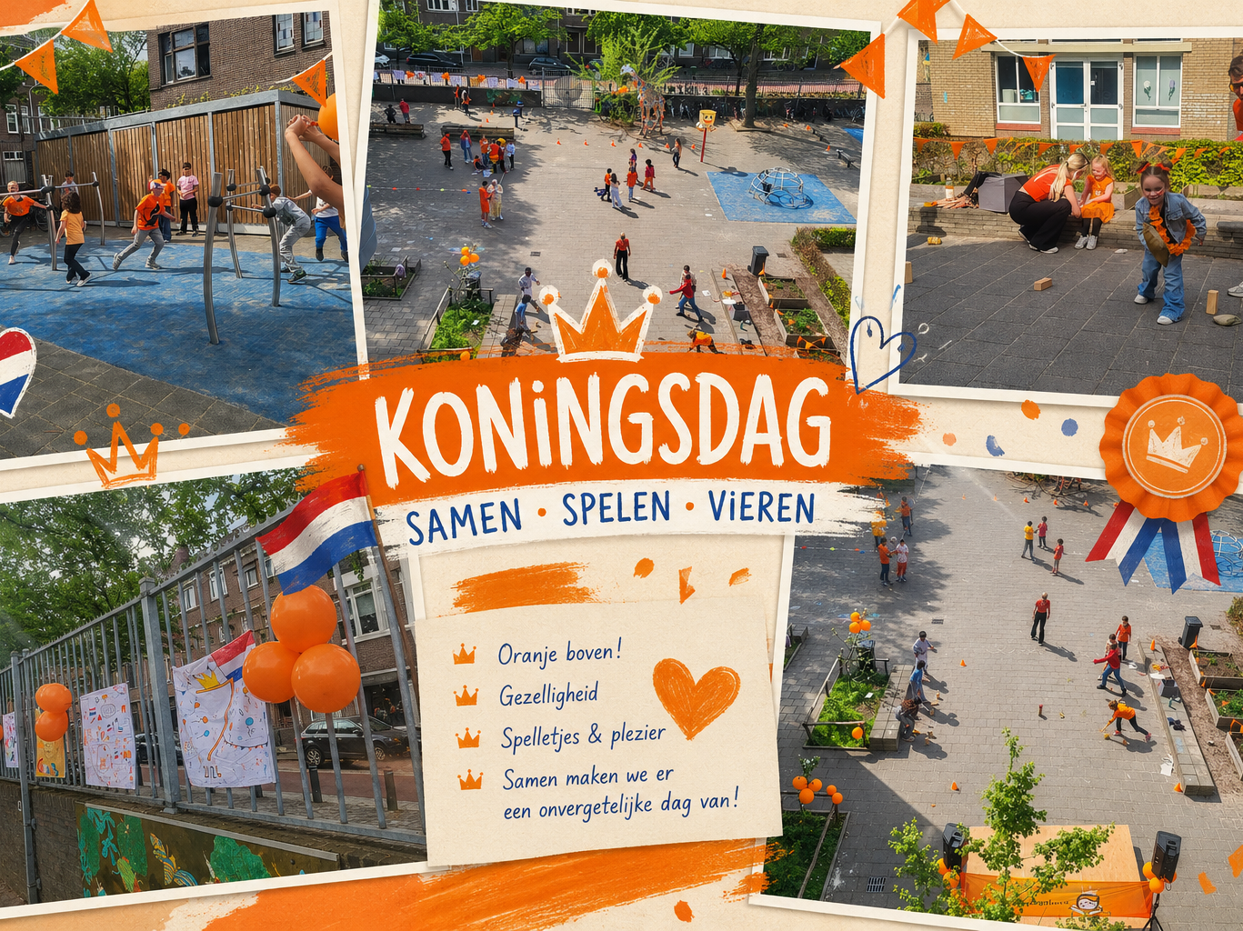

Slide 33
April 2027
MA | DI | WO | DO | VRIJ | ZAT | ZON
 |  |  | 1 | 2 | 3 | 4
5 | 6 | 7 | 8 | 9 | 10 | 11
12 | 13 | 14 | 15 | 16 | 17 | 18
19 | 20 | 21 | 22 Ouderactiviteit: park bezoeken | 23 School tot 12:00 uur | 24 | 25
26 Meivakantie | 27 Meivakantie Koningsdag | 28 Meivakantie | 29 Meivakantie | 30 Meivakantie

Slide 34
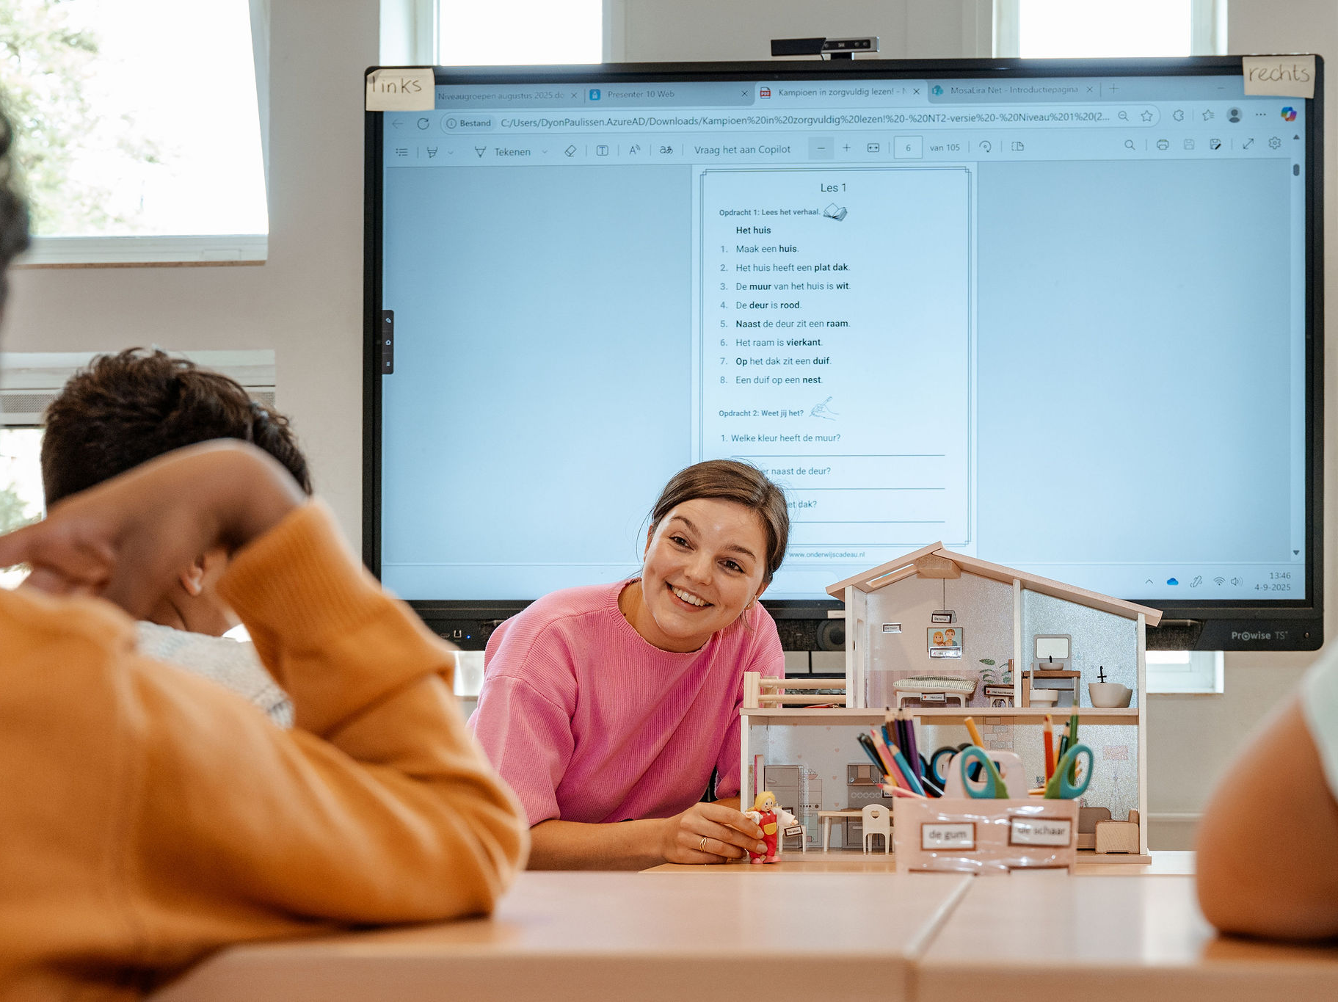

Slide 35
Mei 2027
MA | DI | WO | DO | VRIJ | ZAT | Zon
31 Meivakantie |  |  |  |  | 1 | 2
3 Meivakantie | 4 Meivakantie | 5 Meivakantie Bevrijdingsdag | 6 Meivakantie Hemelvaartsdag | 7 Meivakantie | 8 | 9
10 | 11 | 12 | 13 | 14 | 15 | 16 Pinksteren
17 2e Pinksterdag | 18 | 19 | 20 | 21 | 22 | 23
24 | 25 | 26 | 27 | 28 | 29 | 30

Slide 36
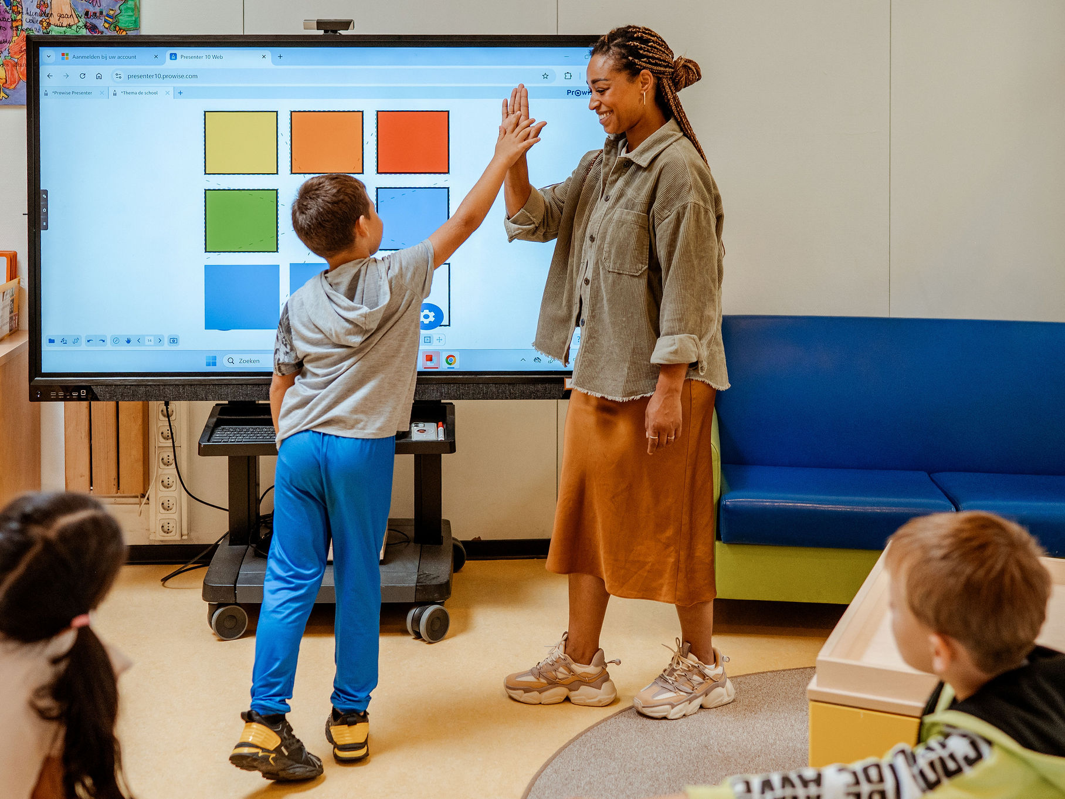

Slide 37
Juni 2027
MA | DI | WO | DO | VRIJ | ZAT | zon
 | 1 | 2 Studiedag: Leerlingen taalklas vrij | 3 | 4 | 5 | 6
7 | 8 | 9 | 10 | 11 | 12 | 13
14 | 15 | 16 | 17 | 18 | 19 | 20
21 | 22 | 23 | 24 Toetsweek | 25 Toetsweek | 26 | 27
28 Toetsweek | 29 Toetsweek | 30 Toetsweek

Slide 38
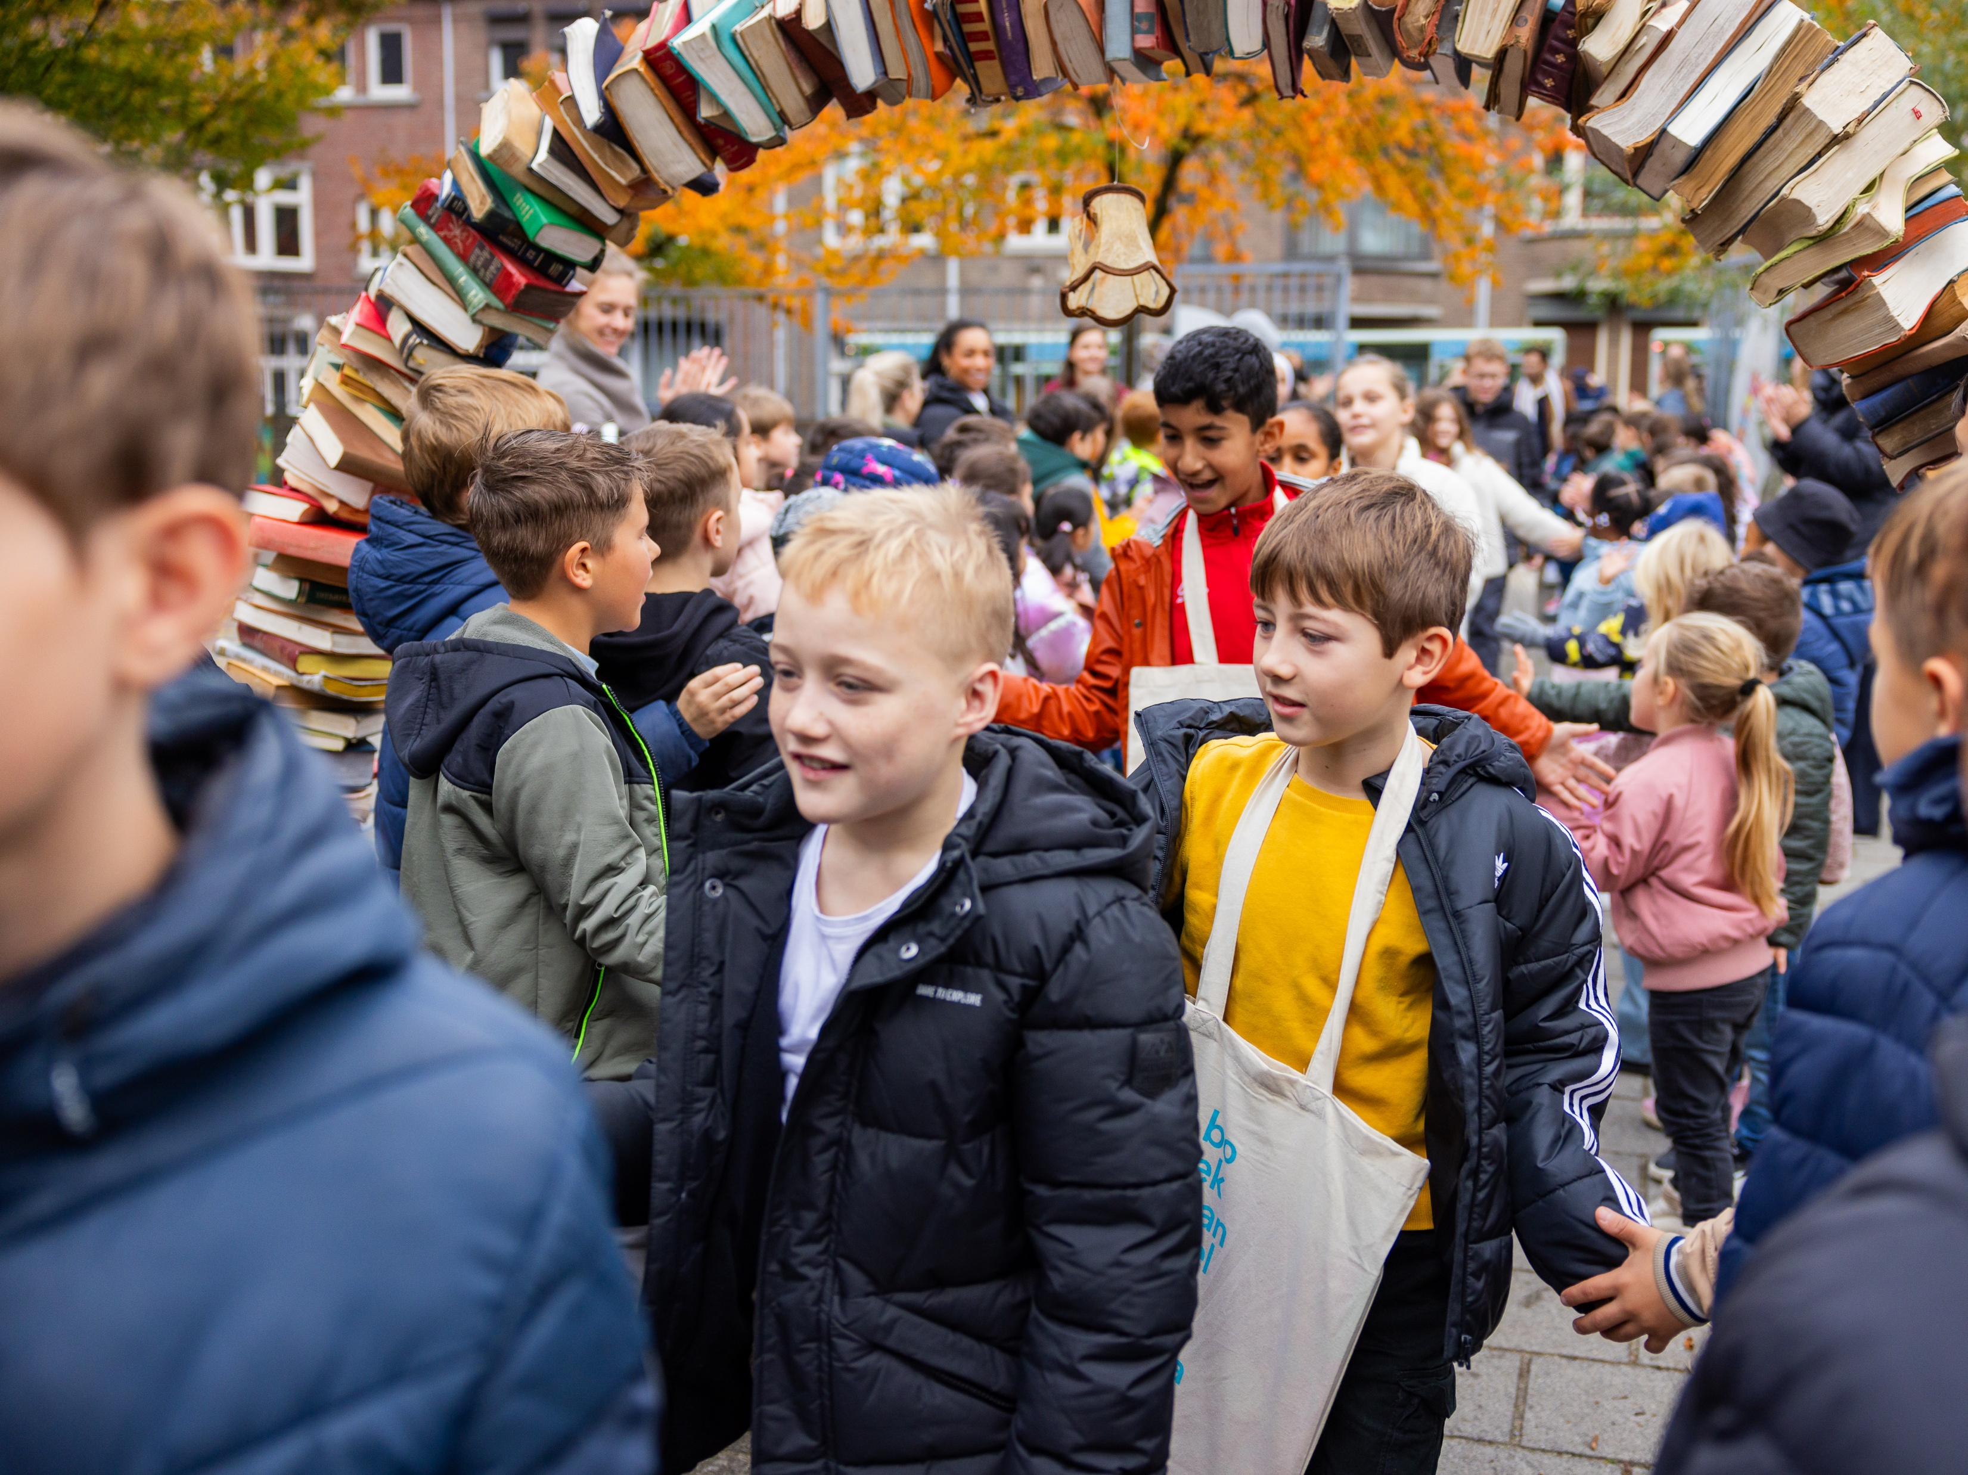

Slide 39
Juli 2027
MA | DI | WO | DO | VRIJ | ZAT | zon
 |  |  | 1 Toetsweek | 2 Toetsweek | 3 | 4
5 Studiedag: Leerlingen taalklas vrij | 6 | 7 | 8 | 9 | 10 | 11
12 Oudergesprekken | 13 Oudergesprekken | 14 Oudergesprekken | 15 Oudergesprekken | 16 Oudergesprekken | 17 | 18
19 | 20 Ouderactiviteit Preuvenemint. | 21 | 22 | 23 School tot 12:00 uur Uitstroommoment 3 | 24 | 25
26 Zomervakantie | 27 Zomervakantie | 28 Zomervakantie | 29 Zomervakantie | 30 Zomervakantie | 31

